Slide 1
ブラインド体験
【ガイドヘルプで気をつけること】
■体験者はガイドヘルパーの右腕ひじの上を持つ！
※肩を持つのは手が離れやすいので危険
（身長差がある時は肩でも○）
■ガイドヘルパーが半歩前を歩く！
■溝や電柱、飛び出している看板には恐怖を感じる
ので、気をつける

Slide 2
■ヘルパーのひじや肩の動きで、段差や方向も
判る！（細かいことを気遣わなくても大丈夫）
■肩やひじに力が入ると、体験者に動きが判り
にくいので、普段歩くときのように自然に力を
抜いて歩くこと
■歩く速さはゆっくりすぎないように
（障害物があるのでは？と不安になる）
■ガイドヘルパーは必ず声かけを！！！

Slide 3
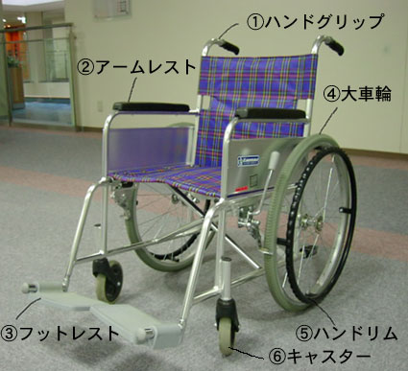
車椅子（サポート）体験
【車椅子（サポート）体験で気をつけること】
【体験者が乗るとき！】
■座面を押して車椅子を開く
（開くとき指を挟まないよう）
■ブレーキは効いているか？
■フットレストはあがってい
るか？
↓
■確認できたら体験者に乗って
もらう
■フットレストを下ろして
足を乗せてもらう
テッピングバー
ブレーキ

Slide 4
【移動するとき！】
■サポート側は必ず声かけをしてから移動！
■あまり速く進まないように
（急に停まったときに、乗っている人が転げ落ちる）
■段差では、テッピングバーを踏む！テコの原理で！
■急なくだり坂は 後ろ向きになっておりる！
【体験者が降りるとき！】
■ブレーキを確認！フットレストを上げる！
■座面の真ん中を持ち上げて、車椅子を折りたたむ！

